Slide 1
OXYDATION A HAUTE TEMPERATURE DU ZrB₂-MoSI₂ ET DE L’ALLIAGE 718 ELABORE PAR FABRICATION ADDITIVE
Période de stage :
Du 01 février au 31 juillet 2023
HUGO TALLARON
Stagiaire
Master 2 SGM parcours DMS
Tuteur en entreprise :
Ludovic CHARPENTIER
Chargé de recherche CNRS
Marianne BALAT-PICHELIN
Directrice de recherche CNRS
Responsable universitaire :
Josseline BALMAIN
Enseignante-chercheur en physique

Slide 2
Sommaire
1) Introduction
2) Présentation de l’entreprise
3) Point bibliographique
Matériaux étudiés
Méthodes d’élaborations associés
4) Partie expérimentale
Dispositif d’essais MESOX
Méthodes de caractérisations
5) Étude du comportement à l’oxydation haute température des deux matériaux
Zr$B_{2}$-Mo${Si}_{2}$
Inconel 718
6) Impact de la méthode d’élaboration sur le comportement à l’oxydation
7) Conclusions et Perspectives
2
Notes:
Résultats quantitatifs
Résultats des caractérisations DRX
Résultats des caractérisations MEB/EDS

Slide 3
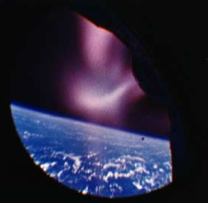
Introduction
Entreprise
Bibliographie
Expérimentale
Comportement HT
Bilan oxydations
Conclusion
Contexte :
Problématiques liées aux rentrées atmosphériques et aux débris des véhicules spatiaux
Projet européen M-ERA.Net appelé AM-ACTS
Les UHTCs sont prometteurs pour constituer les boucliers thermiques
L’Inconel 718 est un superalliage présent dans les lanceurs et les satellites
Fabrication additive comme nouveau moyen d’élaboration
Objectifs
Étude de l’oxydation haute température → conditions de rentrée atmosphérique
Impact de la méthode d’élaboration → comportement à l’oxydation
Rentrée d'Apollo 8 en décembre 1968
3
Notes:
-Depuis l’apogée de la conquête spatiale dans les années 1960, les problématiques liées aux rentrées atmosphériques et aux débris des véhicules spatiaux sont importantes. En effet, les matériaux utilisés pour les boucliers thermiques, les satellites et les lanceurs sont soumis à des conditions extrêmes de température (au-delà de 2000 K), d’oxydation et de sollicitations mécaniques [1]. Durant la traversée de l’atmosphère, des vitesses très importantes sont atteintes, de l’ordre de 7,5 km/s, provoquant ainsi un échauffement par friction entre l’engin spatial et les molécules composant son atmosphère. Sous l’effet de cette chaleur considérable, les molécules d’air vont se dissocier et passer sous la forme d’un plasma d’oxygène atomique très réactif qui va interagir avec les bords d’attaques du véhicule.
-« Additive Manufacturing of Actively Cooled Thermal Shields » -> produire par fabrication additive de nouveaux boucliers thermiques en céramique ultra-réfractaire d’une part, et en alliage métallique d’autre part, avec un refroidissement actif intégré.
-Ces matériaux possèdent des températures de fusion supérieures à 3200 K, sont capables de résister à des températures supérieures à 2300 K dans des environnements agressifs ainsi qu’à plus de 2000 K pendant de longues périodes
-On le retrouve notamment dans les débris spatiaux comme cela a été le cas pour le 2ème étage de Delta II, dont plusieurs fragments ont été retrouvés sur le territoire américain provenant de la chambre de poussée en Inconel 718, reliant la tuyère et le support du moteur.
Propriété qu’une surface a de recombiner on non des atomes, d’oxygène par exemple, de façon à reformer la molécule. Cette réaction est le plus souvent exothermique et libère de la chaleur en la transférant toute ou en partie à la surface du matériau

Slide 4
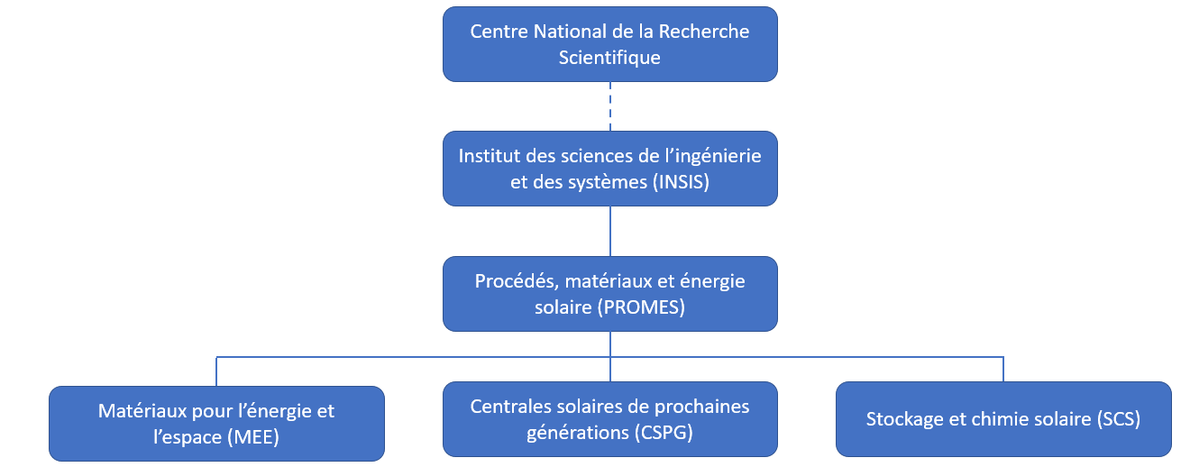
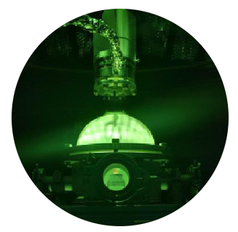
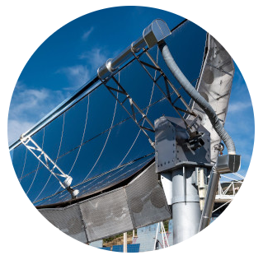
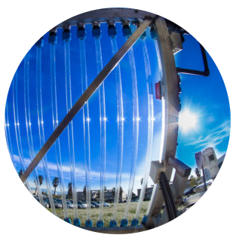
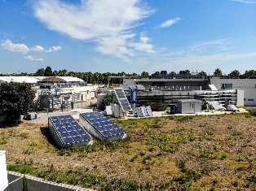
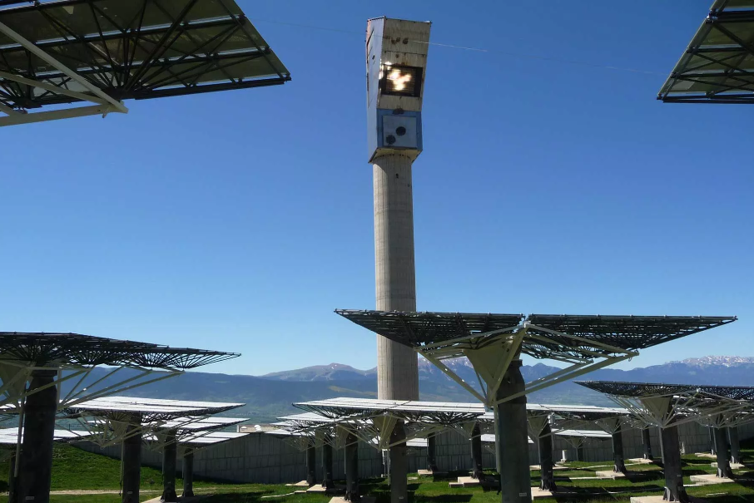
Introduction
Entreprise
Bibliographie
Expérimentale
Comportement HT
Bilan oxydations
Conclusion
-3,8 milliards d’euros de budget
-22000 agents
-1100 laboratoires
-CNRS → 10 instituts
-Organisé sur 3 laboratoires :
Odeillo, Perpignan et Thémis
Laboratoire de Perpignan
Centrale solaire Thémis
4

Slide 5
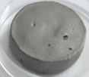
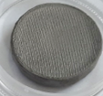
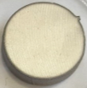
Introduction
Entreprise
Bibliographie
Expérimentale
Comportement HT
Bilan oxydations
Conclusion
Matériaux étudiés
$${ZrB}_{2}−{MoSi}_{2}$$
20% du volume total
$$Inconel 718$$
${ZrB}_{2}$→ UHTC de choix
- Point de fusion élevé (supérieur à 3270 K)
- Densité relativement faible
- Conductivité thermique élevée
Problématique lié au frittage !
Ajout du ${MoSi}_{2}$
- Baisser la T° de frittage
- Améliorer la densité
Superalliage à base Nickel (>50%)
Élément | Pourcentage massique
Nickel (Ni) | Environ 50-55%
Chrome (Cr) | Environ 17-21%
Fer (Fe) | Environ 18-21%
Niobium (Nb) | Environ 4.75-5.5%
Molybdène (Mo) | Environ 2.8-3.3%
Titane (Ti) | Environ 0.65-1.15%
Aluminium (Al) | Environ 0.2-0.8%
Bonne résistance mécanique
Résistance à la corrosion
Stabilité haute température
5
Notes:
Le diborure de zirconium (ZrB₂) est considéré comme un matériau de pointe dans l’aérospatial, en particulier grâce à sa combinaison unique de propriétés telles qu'un point de fusion élevé (supérieur à 3270 K), une densité relativement faible ainsi qu’une conductivité thermique élevée. Cependant, le ZrB₂ pur est extrêmement difficile à fritter en raison de ses fortes liaisons covalentes et de ses faibles taux d'autodiffusion [11] et nécessite donc des techniques de frittage assistées alliant pression (aux alentours de 30 MPa) et très haute température (jusqu’à 2170 K), pour permettre l'élimination de la porosité [12].
L’inconel 718 est un alliage composé majoritairement de nickel (Ni) entre 50 et 55%, de chrome (Cr) entre 17 et 21%, de fer (Fe) à 17%, de nobium (Nb) + tantale (Ta) entre 4,75 et 5,5 %, de molybdène (Mo) entre 2,8 et 3,3%, de cobalt (Co) à 1%. On retrouve également des traces inférieures à 1% de titane (Ti) et d’aluminium (Al) (respectivement 0,9 et 0,6%) [8].

Slide 6
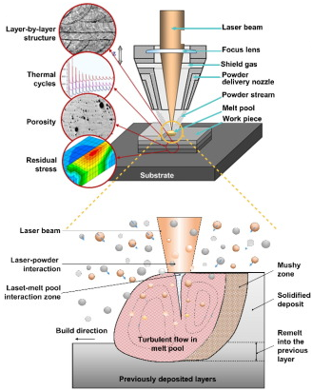
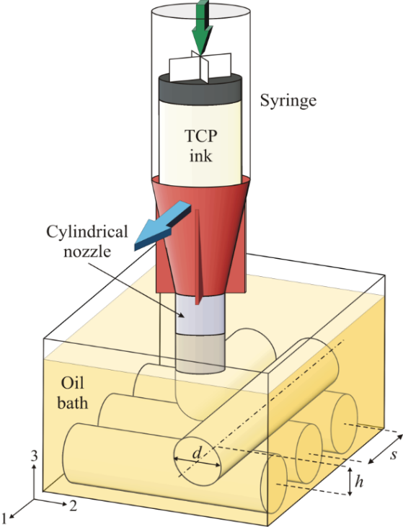
Introduction
Entreprise
Bibliographie
Expérimentale
Comportement HT
Bilan oxydations
Conclusion
Méthodes d’élaborations associés
Computer
controlled
3D motion
Ceramic
Robocasting
Direct Energy Deposition
Avantages | Inconvénients
Complexité Géométrique | Production
Large gamme de matériaux | Coût
Avantages | Inconvénients
Précision | Production
Large gamme de matériaux | Coût
6
Notes:
RC : coulage de pate céramique refritté ensuite
DED : dépôts par fusion de poudre + refroidissement

Slide 7
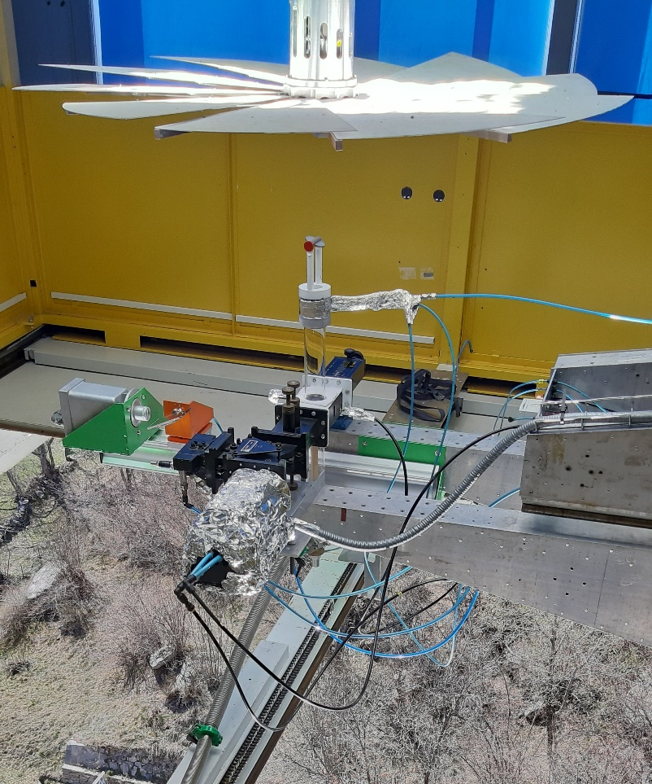
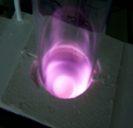
Introduction
Entreprise
Bibliographie
Expérimentale
Comportement HT
Bilan oxydations
Conclusion
Dispositif d’essais MESOX
A : Héliostat verticale
B
B : Concentrateur parabolique
C : Obturateur
C
D : Pyromètre monochromatique
E, F
E et F : Miroirs
1
G : Générateur de micro-ondes
G
1 : Porte échantillon
2
2 : Tube en quartz
D
A
7

Slide 8
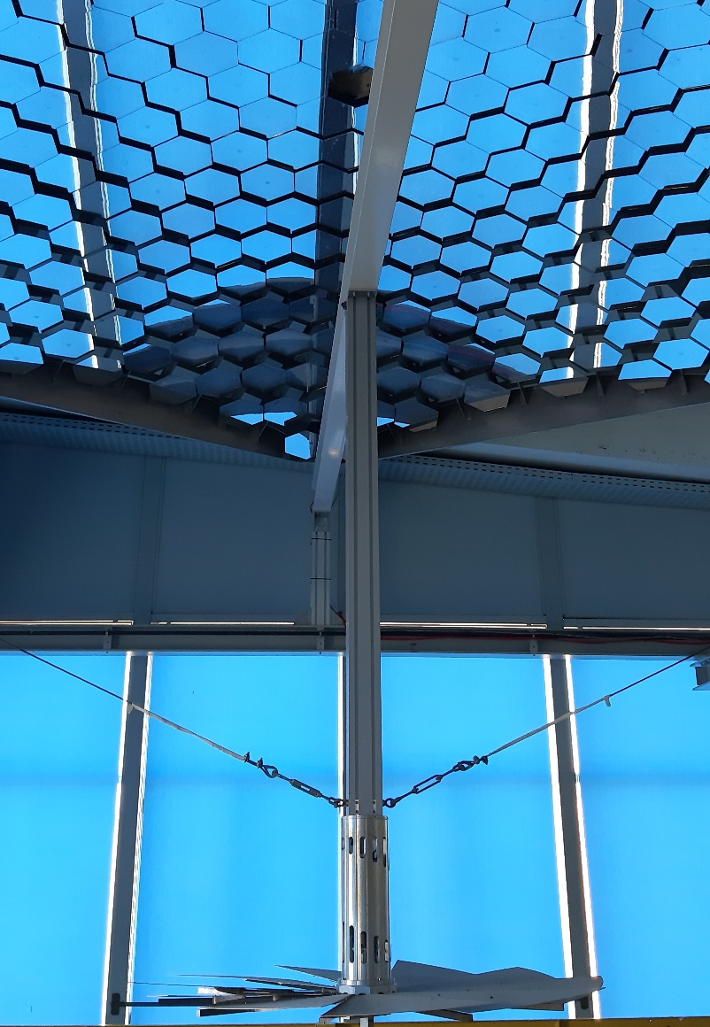
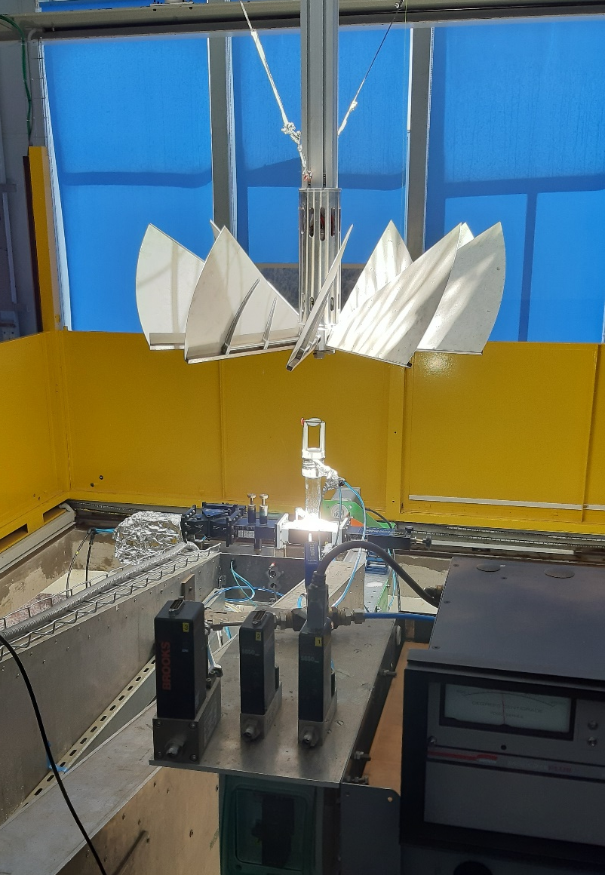
Introduction
Entreprise
Bibliographie
Expérimentale
Comportement HT
Bilan oxydations
Conclusion
Concentrateur parabolique
Obturateur en action
8
Notes:
Explication du plasma :
Lorsque le vaisseau spatial arrive a proximité de la Terre, il entre en contact avec les couches denses de l'atmosphère. Celles-ci se trouvent au repos lorsque le véhicule spatial y pénètre, engendrant alors une compression importante et un échauffement considérable. Sous l'effet de cette chaleur, les molécules d'air se dissocient et passent à l'état de plasma. Le plasma est un gaz ionisé, possédant une conductivité électrique importante. Lors de la rentrée dans l'atmosphère, le plasma entoure la capsule et produit une luminosité intense, variant du orange très clair au rose. Cependant, le problème principal concerne l'échauffement. En effet, le plasma généré par le contact entre la capsule et l'atmosphère échauffe considérablement les parois du véhicule, d'où la nécessité du bouclier thermique.

Slide 9
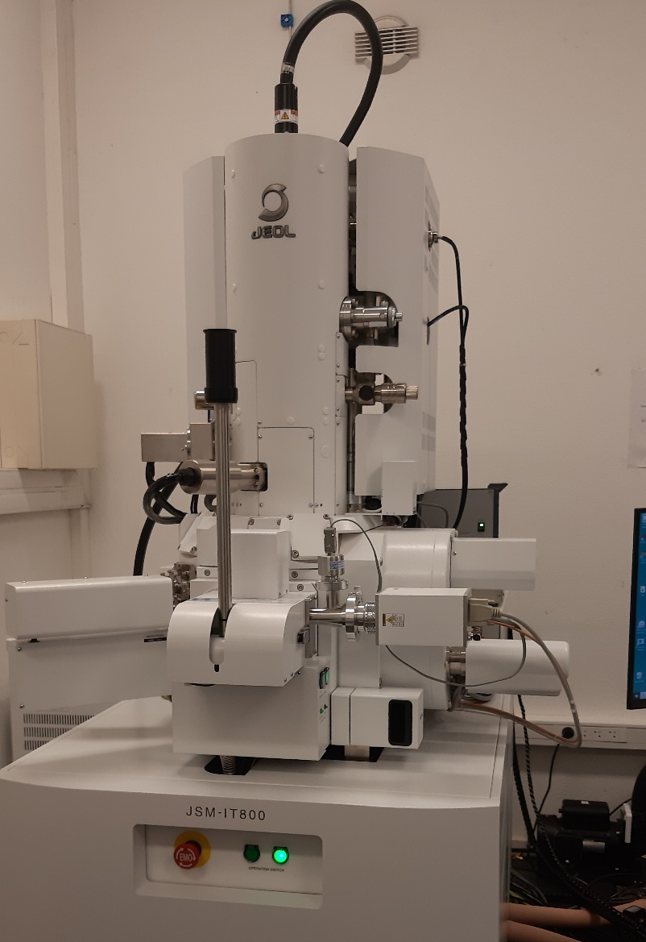
Introduction
Entreprise
Bibliographie
Expérimentale
Comportement HT
Bilan oxydations
Conclusion
Méthodes de caractérisations
-DRX : identifier la nature des phases présentes
-MEB : Observation précise de la surface
-EDS : analyse élémentaire et chimique
MEB utilisé à Perpignan
9

Slide 10
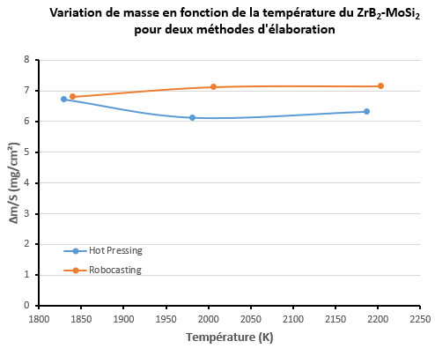
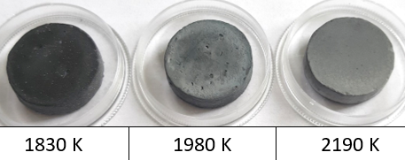
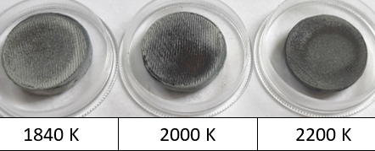
Introduction
Entreprise
Bibliographie
Expérimentale
Comportement HT
Bilan oxydations
Conclusion
Zr$B_{2}$-Mo${Si}_{2} :$Analyse quantitative
 | ZrB₂-MoSi₂ / HP |  |  | ZrB₂-MoSi₂ / RC
 | HP1 | HP2 | HP3 | RC1 | RC2 | RC3
Température d’oxydation (K) | 1830 | 1980 | 2190 | 1840 | 2000 | 2200
Masse avant (g) | 12,8614 | 12,6690 | 12,4712 | 7,0372 | 7,0803 | 7,0421
Masse après (g) | 12,8847 | 12,6902 | 12,4931 | 7,0631 | 7,1061 | 7,0668
Gain de masse (mg) | 23,3 | 21,2 | 21,9 | 25,9 | 25,8 | 24,7
Gain de masse (%) | 0,18 | 0,17 | 0,18 | 0,37 | 0,36 | 0,35
Variation de masse (mg/cm²) | 6,727 | 6,121 | 6,323 | 6,813 | 7,106 | 7,131
HP
RC
10
Notes:
→Gain de masse constant avec la T
→Variation de masse > pour les RC
→Gain de masse des HP et RC < après 2000 K → volatilisation d’espèces ?
Formation d’oxyde plus importante pour les RC ?
Préparation échantillons !!!!!!!!!
On constate l’évolution de la surface des échantillons, passant du noir à 1800 K jusqu’à une phase grise/blanche homogène à 2200 K avec une phase de transition à 2000 K. Sur les trois températures, les surfaces semblent présenter une fine couche oxydée.
Sur la série RC, on constate un assombrissement de la surface de l’échantillon oxydée avec la température. De manière générale, les échantillons sont marqués par la tâche créée par le flux solaire incident lors des manipulations. A 1800 K, on a une surface grisée qui noircit à 2000 K pour finalement obtenir une surface sombre et homogène à 2200 K.

Slide 11
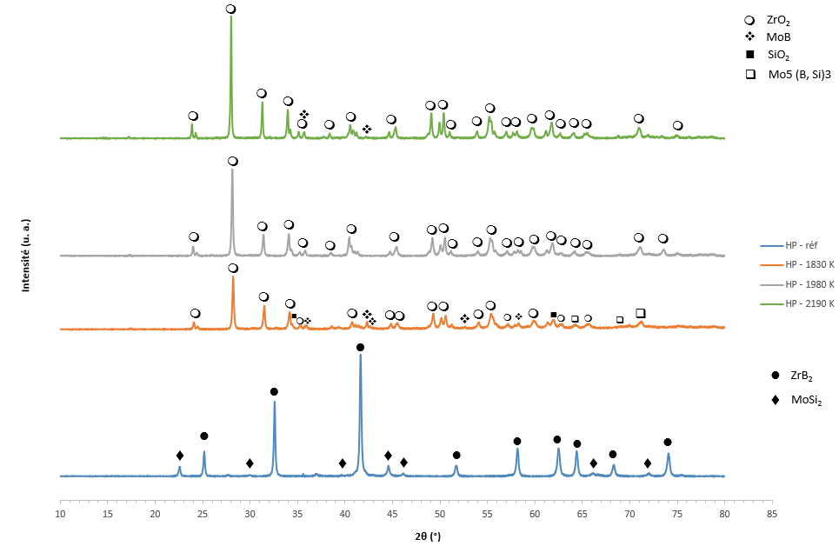
Introduction
Entreprise
Bibliographie
Expérimentale
Comportement HT
Bilan oxydations
Conclusion
Zr$B_{2}$-Mo${Si}_{2}$ : Caractérisations DRX sur la série Hot Pressing
11
Notes:
ZrO2 en majorité (monoclinique)
→des systèmes cristallins dans lesquels on classe les cristaux selon leurs propriétés de symétrie
SiO2 même si amorphe !

Slide 12
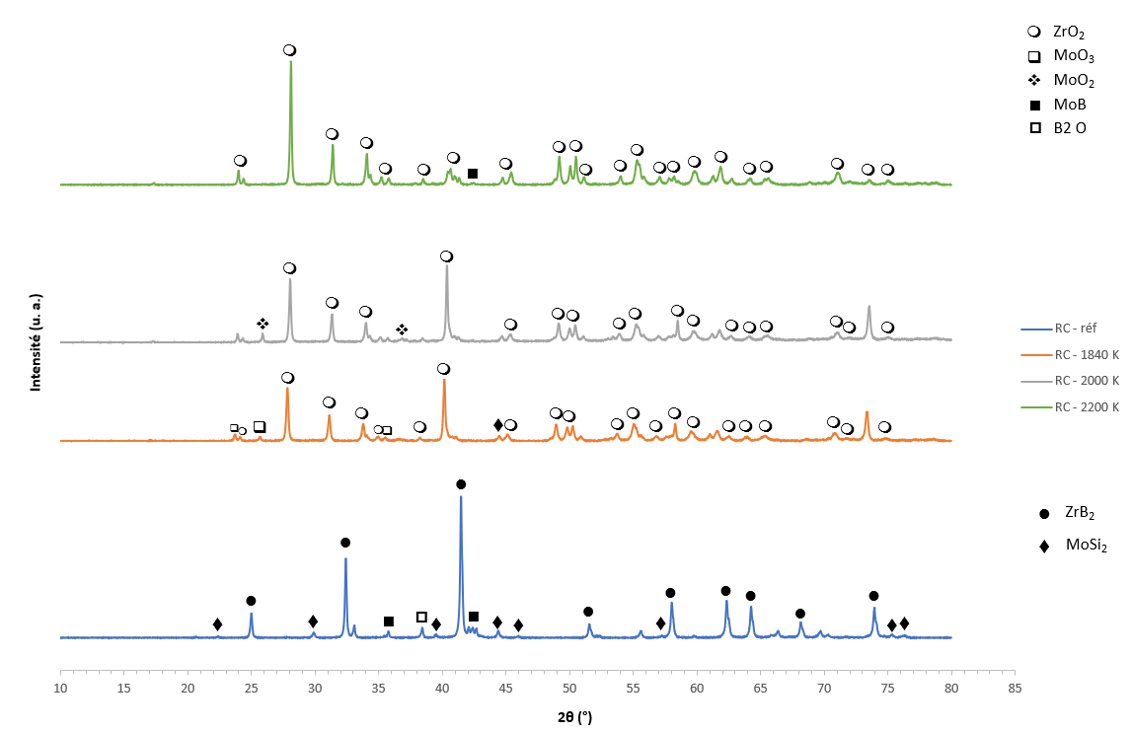
Introduction
Entreprise
Bibliographie
Expérimentale
Comportement HT
Bilan oxydations
Conclusion
Zr$B_{2}$-Mo${Si}_{2}$ : Caractérisations DRX pour la série Robocasting
12

Slide 13
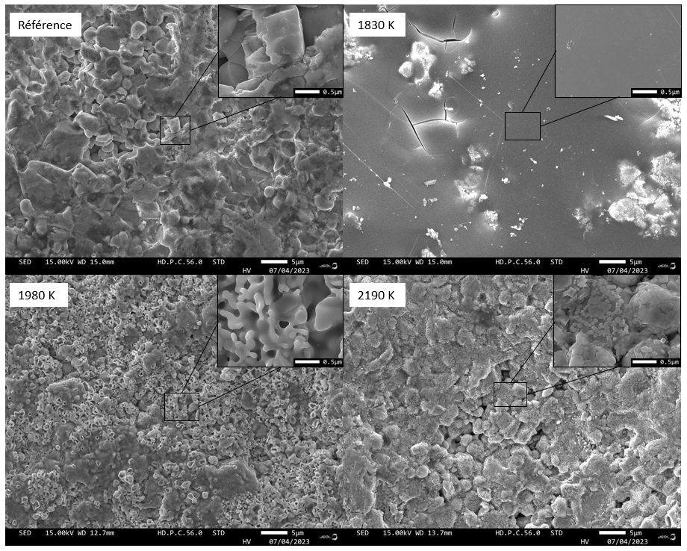
Introduction
Entreprise
Bibliographie
Expérimentale
Comportement HT
Bilan oxydations
Conclusion
Zr$B_{2}$-Mo${Si}_{2}$: Caractérisations MEB pour la série Hot Pressing
13
Notes:
1830 silice !
Cristallisation à partir de 2000 K → augmente de 2000 à 2200 K
Coalescence des grains de zircone → Zircone différente à la DRX

Slide 14
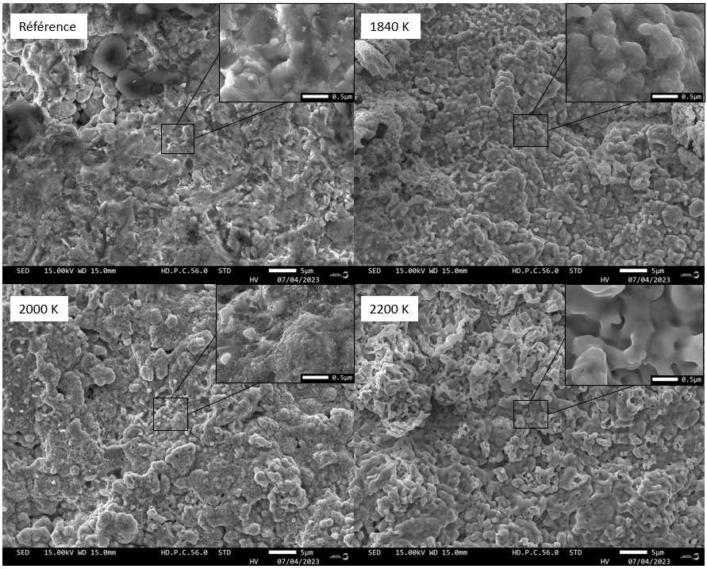
Introduction
Entreprise
Bibliographie
Expérimentale
Comportement HT
Bilan oxydations
Conclusion
Zr$B_{2}$-Mo${Si}_{2}$: Caractérisations MEB pour la série Robocasting
14
Notes:
Pas de couche de silice à 1800 K, petits grains en surface
A partir de 2000 K, on constate la coalescence des cristaux de zircone qui restent visibles avec de nombreuses porosités de surface
Sur les échantillons oxydés à 2200 K, on observe une microstructure un peu plus homogène que sur les précédentes températures avec toujours la présence de pores

Slide 15
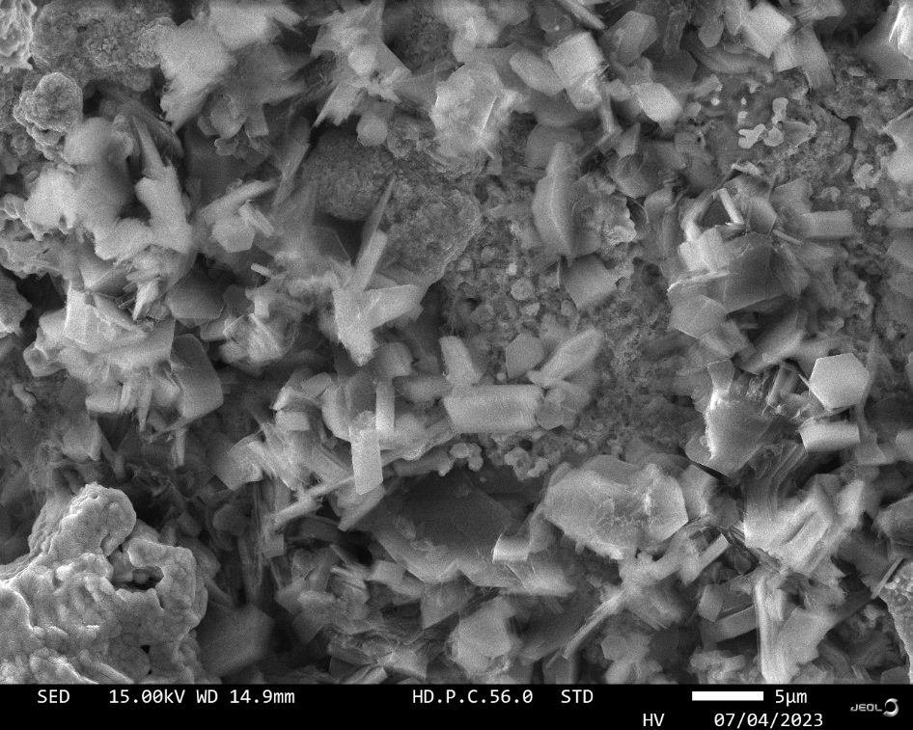
Introduction
Entreprise
Bibliographie
Expérimentale
Comportement HT
Bilan oxydations
Conclusion
Zr$B_{2}$-Mo${Si}_{2}$: Caractérisations EDS pour la céramique
Composition atomique (%) |  | O | Zr | Mo | B | Si | C | Al
Hot Pressing | Référence | 13,0 | 12,4 | 1,9 | 45,4 | 2,1 | 23,9 | 1,3
 | 1830 K | 70,3 | 3,5 | / | / | 21,0 | 4,5 | 0,7
 | 1980 K | 55,9 | 27,9 | / | / | / | 16,2 | /
 | 2190 K | 28,7 | 15,5 | 2,9 | 29,2 | / | 23,1 | 0,6
Robocasting | Référence | 19,9 | 10,2 | 2,5 | 28,2 | 1,5 | 36,4 | 1,4
 | 1840 K | 53,4 | 16,5 | 8,4 | / | / | 21,7 | /
 | 2000 K | 54,4 | 14,9 | 13,8 | / | / | 17,0 | /
 | 2200 K | 47,0 | 23,2 | / | 13,4 | / | 16,4 | /
Série HP :
Confirme les observations MEB à 1830 K
Volatilisation de la silice après 1830 K
Série RC :
Bore recondense à 2200 K ?
Clichés MEB avec cristaux oxydes de Mo recondensé
Cliché MEB RC à 2000 K
15

Slide 16
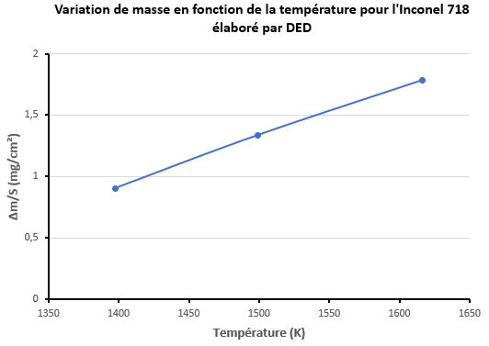
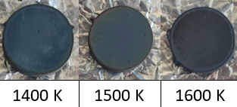
Introduction
Entreprise
Bibliographie
Expérimentale
Comportement HT
Bilan oxydations
Conclusion
Inconel 718 : Résultats quantitatifs
 | Inconel 718 – Direct Energy Deposition
 | Inco1 | Inco2 | Inco3
Température d’oxydation effective (K) | 1400 | 1500 | 1620
Masse avant (g) | 9,8693 | 9,7400 | 9,5359
Masse après (g) | 9,8716 | 9,7434 | 9,5407
Gain de masse (mg) | 2,3 | 3,4 | 4,8
Gain de masse (%) | 0,02 | 0,03 | 0,05
Variation de masse (mg/cm²) | 0,904 | 1,336 | 1,786
→ Masse augmente avec T
→Variation de masse linéaire avec la T
16

Slide 17
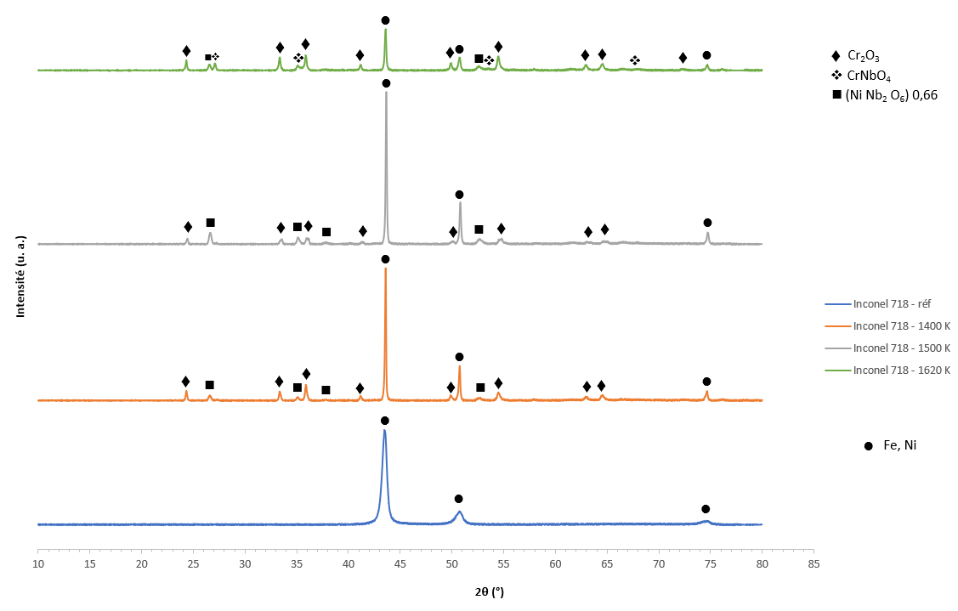
Introduction
Entreprise
Bibliographie
Expérimentale
Comportement HT
Bilan oxydations
Conclusion
Inconel 718 : Caractérisations DRX
17
Notes:
Cr2O3
Oxyde mixte Ni Nb 1400 et 1500
CrNbO4 apparaît à 1600 K

Slide 18
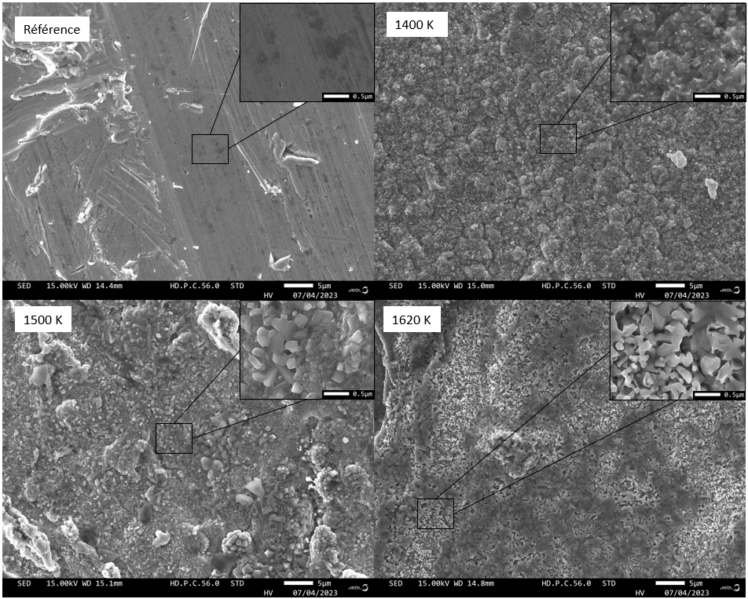
Introduction
Entreprise
Bibliographie
Expérimentale
Comportement HT
Bilan oxydations
Conclusion
Inconel 718 : Caractérisations MEB
18
Notes:
A 1400 K, on peut observer une surface qui est devenu rugueuse avec la présence de petits grains
A partir de 1500 K, les éléments présents à la surface sont plus disparates qu’à 1400 K. On observe des cristaux de différentes tailles
Sur la microscopie à 1620 K, la microstructure semble être plus stable, avec notamment des tailles de grains homogène dans l’ensemble, toujours avec des pores répartit sur la surface.

Slide 19
Introduction
Entreprise
Bibliographie
Expérimentale
Comportement HT
Bilan oxydations
Conclusion
Inconel 718 : Caractérisations EDS
Composition atomique (%) |  | O | Ni | Fe | Cr | Nb | Ti | Mo | Al | Si | C | Mg | Ca
Direct Energy Deposition | Référence | / | 44,8 | 17,3 | 18,4 | 2,7 | 1,1 | 1,5 | 1,0 | 0,3 | 13,0 | / | /
 | 1400 K | 59,3 | 0,5 | 0,8 | 32,6 | 0,7 | 2,1 | / | 0,3 | 0,1 | 3,8 | / | /
 | 1500 K | 54,5 | 2,0 | 4,1 | 21,9 | 1,6 | 2,1 | / | 0,4 | 0,3 | 12,5 | 0,4 | 0,2
 | 1620 K | 59,7 | 0,6 | 3,5 | 20,8 | 4,5 | 5,4 | / | 0,2 | 0,1 | 5,1 | / | /
Surtout une présence importante de chrome qui diminue avec la T
Oxygène reste constant → pas de volatilisation
Formation d’oxyde mixte → quantité de Niobium qui augmente avec T
19

Slide 20
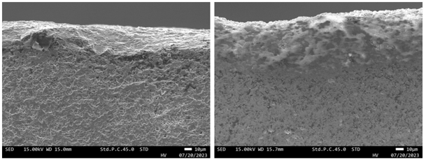
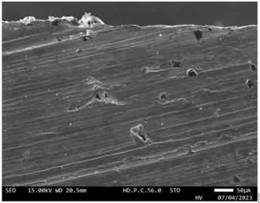
Introduction
Entreprise
Bibliographie
Expérimentale
Comportement HT
Bilan oxydations
Conclusion
Impact du procédé d’élaboration sur le comportement à l’oxydation HT
Céramique composite
-Différence de densité HP/RC
→Volatilisation d’espèces
→Oxydation sous la surface
→Silice vitreuse à 1830 K sur HP
-Présence de Zr$O_{2}$ et MoB à 2200 K
HP
RC
Inconel 718
Référence | Température (K) | Δm/S (mg/cm²) | Temps d’oxydation (s)
Cette étude | 1400 | 0,904 | 300
 | 1500 | 1,336 | 300
 | 1620 | 1,786 | 300
M. Balat-Pichelin | 1600 | 1,1 | 300
Surtout de la chromine et des oxydes mixtes
Gain de masse intéressant
20
Notes:
Recondensation comme vu sur DRX
Moins pure

Slide 21
Introduction
Entreprise
Bibliographie
Expérimentale
Comportement HT
Bilan oxydations
Conclusion
Conclusion
→ 1ère expérience au sein du CNRS
→ Insertion au sein d’une équipe
→ Travail sur un dispositif expérimentale d’essai unique en France
→ Adaptabilité et pluridisciplinarité
→ Influence du procédé sur les céramiques
Perspectives
→ D’autres caractérisations à réaliser
→ Refroidissement actif
21
Notes:
une méthode expérimentale d’essai avec des caractérisations et que tu en a abouti à un résultat majeur sur le scénario céramique
→Regarder + en détail les sections oxydés
→Transfert thermique
→ D’autres essais avec une plus large gamme de T°C
→ Refroidissement actif

Slide 22
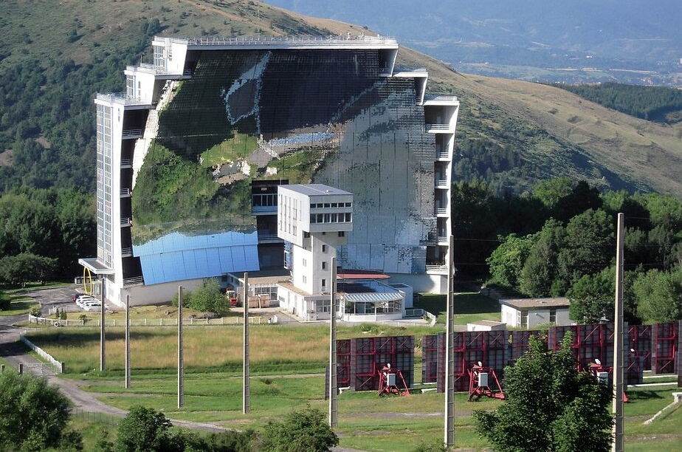
MERCI POUR VOTRE ATTENTION !

Slide 23
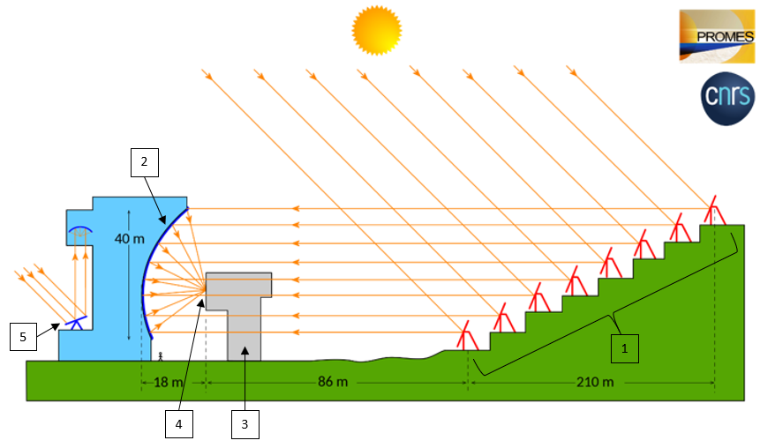
Annexe 1
-Principe du four solaire
1 : Champs d’héliostats
2 : Parabole
3 : Four solaire
4 : Foyer
5 : Héliostats verticaux
-63 héliostats comprenant 180 miroirs → 50x50 cm et épais de 4 à 8 mm
-Parabole composée de 9000 miroirs → 45 x 45 cm en verre trempé courbé et d’épaisseur 4,5 mm
-Atteindre 1 MW → concentrer une tâche solaire autour des 1 m
5
Notes:
-Ces héliostats pilotés numériquement suivent le mouvement apparent du soleil afin de réfléchir le rayonnement.
-Le flux total concentré peut atteindre 1 MW et concentrer une tâche solaire autour des 1 m sur la cible souhaitée avec une concentration maximale de 10000 soleils, soit 10000 kW/m².

Slide 24
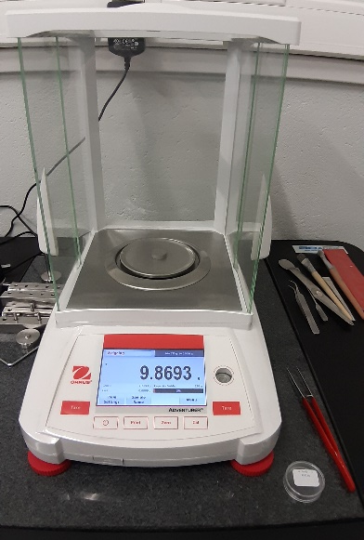
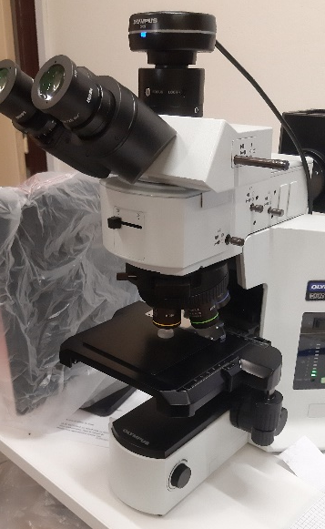
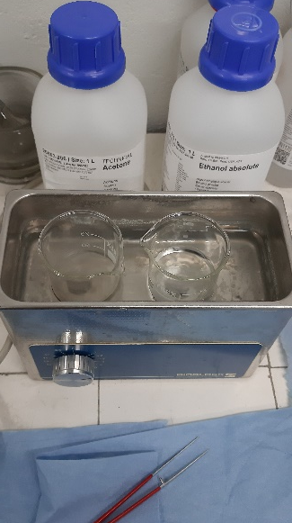
Annexe 2
-Préparation des échantillons
Nettoyage aux ultrasons (acétone/éthanol)
Mesures des dimensions et pesées
Microscope optique
Notes:
Balance de précision à 0,1 mg
Mesure pied à coulisse
Microscopie optique pour juger l’état de surface
Densité > Hot Pressed
Plus épais également

Slide 25
Annexe 3
- Exemple de courbe Température/Flux en fonction du temps
Palier = 2:40 à 7:40
Tension moyenne = 37,6 mV

Slide 26
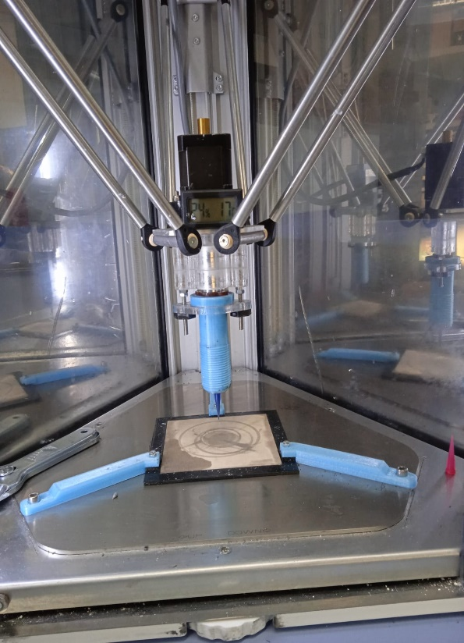
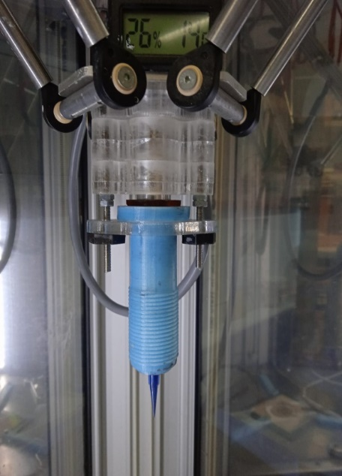
Annexe 4
Photo dispositif Robocasting

Slide 27
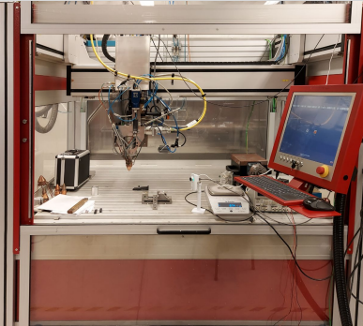
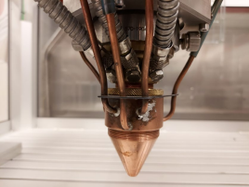
Annexe 5
Photo dispositif Direct Energy Deposition

Slide 28
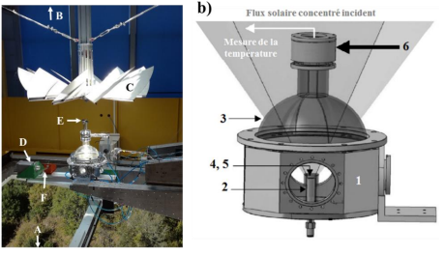
Annexe 6
Montage et résultats du dispositif REHPTS
Oxygène moléculaire
Pression atmosphérique
1 : Réacteur/Enceinte
2 : Porte-échantillon
3 : Hublot hémisphérique en verre
4, 5 : Échantillon et mousse zircone
6 : Fenêtre en fluorine

Slide 29
Annexe 7
Résultats sur l’Inconel 718
 | Inconel 718 – Direct Energy Deposition
 | Inco1 | Inco2 | Inco3
Température d’oxydation effective (K) | 1387 | 1494 | 1600
Masse avant (g) | 10,0572 | 10,3614 | 10,3175
Masse après (g) | 10,0598 | 10,3655 | 10,3239
Gain de masse (mg) | 2,6 | 4,1 | 6,4
Gain de masse (%) | 0,03 | 0,04 | 0,06
Variation de masse (mg/cm²) | 1,022 | 1,611 | 2,515
→Évolution de la masse > essais sur MESOX pour l’Inconel 718
→Environnement + agressif

Slide 30
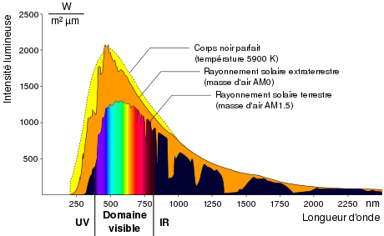
Annexe 8
Spectre solaire

Slide 31
Annexe 9
Dégagement gazeux pendant un essai sur céramique

Slide 32
Annexe 10
Bullage à + 2000 K + refroidissement

Slide 33
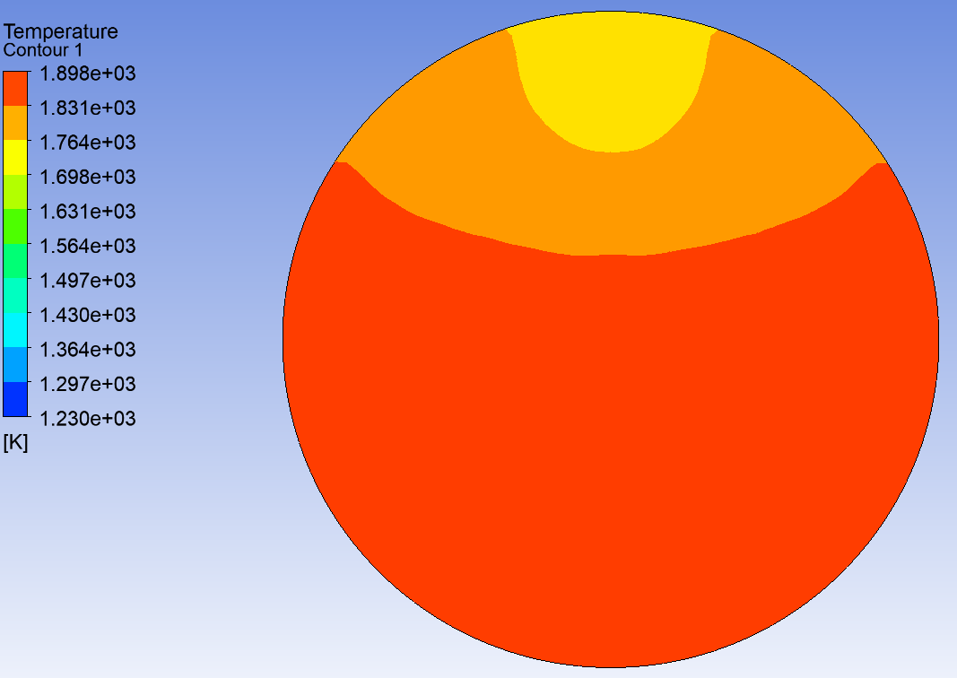
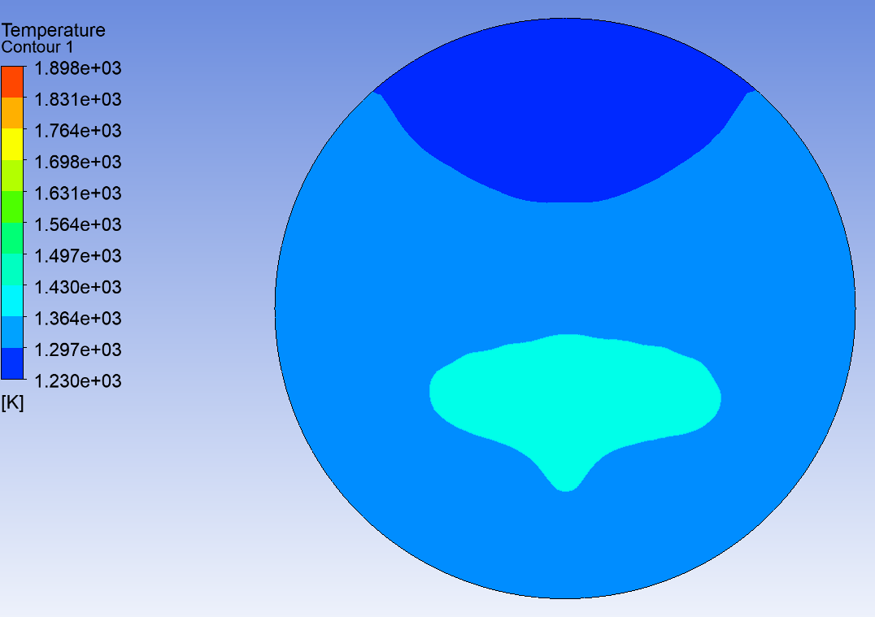
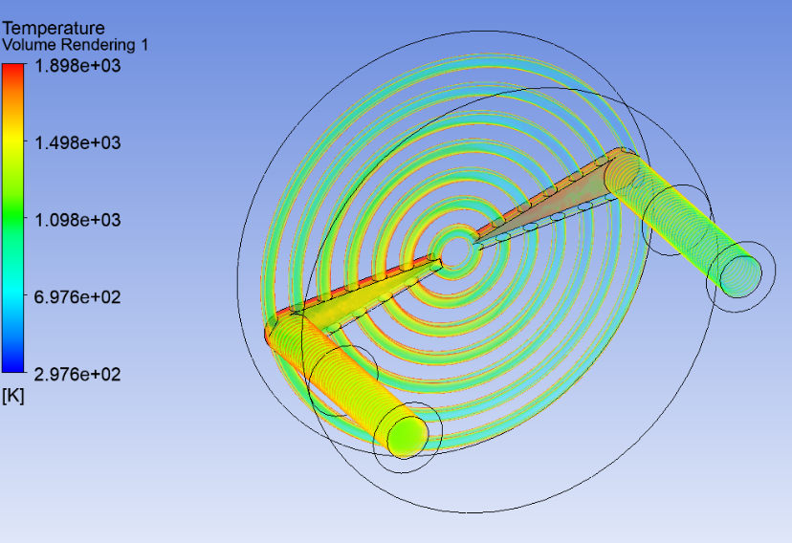
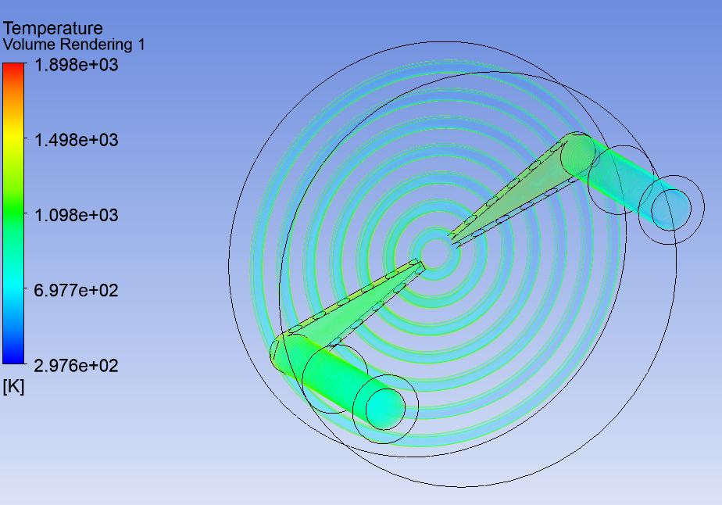
Annexe 11
Simulation AM-ACTS
∆p= 1 bar
∆p= 1.75 bar
inlet
inlet
outlet
outlet
Front surface
Front surface

Slide 34
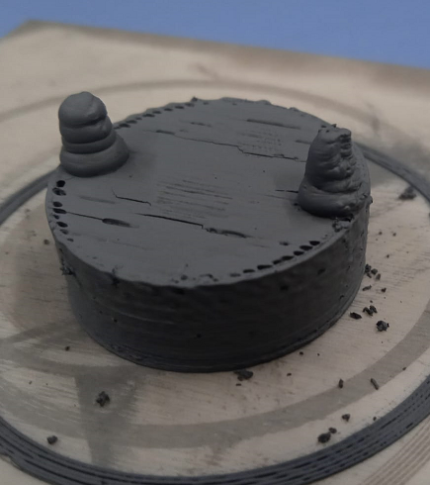
Annexe 12
Test fabrication céramique avec refroidissement intégré

